Slide 1
ASIGNATURA: MATEMÁTICAS
OBJETIVO DE LA CLASE : APLICAR TRANSFORMACIONES ISOMÉTRICAS DE FORMA PERSEVERANTE.
PROPÓSITO: ¡CREE EN TI, TÚ PUEDES HACERLO!
NIVEL: III Y IV°
DOCENTE: CRISTIAN DANOUN
UNIDAD: TALLER 7
TEMA: GEOMETRÍA
FECHA ENTREGA: 22 AGOSTO

Slide 2
HAZ AHORA
¡TÚ PUEDES!
*Observa la siguiente imagen y responde las preguntas:
1) ¿Qué patrón o regularidad observas?
2) ¿Qué figuras observas en la imagen? ¿Se repite alguna?
3) Te imaginas esta imagen girando alrededor de un punto. ¿Qué punto sería?

Slide 3
TRANSFORMACIONES ISOMÉTRICAS
¡MOTÍVATE!
DEF: son cambios de posición (orientación) de una figura. No cambia ni el tamaño ni la forma. Existen 3 tipos:
1) Traslación.
2) Rotación.
3) Reflexión o simetría.

Slide 4
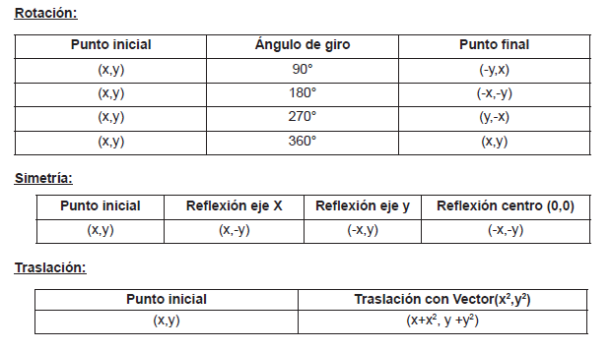
FÓRMULAS PARA ENCONTRAR LOS “NUEVOS PUNTOS”
¡MOTÍVATE!
*OJO: esté último es solo sumar x con el vector e “y” con el respectivo.

Slide 5
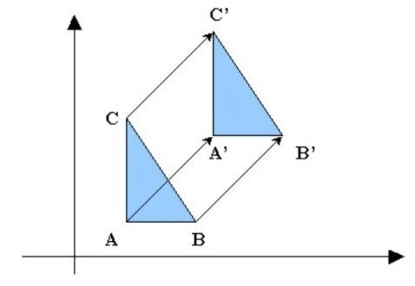
TRASLACIÓN
¡MOTÍVATE!
DEF: permiten desplazar en línea recta todos los puntos del plano. Este desplazamiento se realiza siguiendo una determinada dirección (vertical u horizontal), sentido (derecha o izquierda) y magnitud (distancia), por lo que toda traslación queda definida por lo que se llama su “vector traslación” (flecha “imagen”).

Slide 6
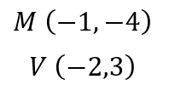
EJEMPLO TRASLACIÓN
¡MOTÍVATE!
El punto M (-1,-4) se traslada según el vector (-2, 3) has coincidir con el punto R. ¿Cuáles son las coordenadas del punto R?
Punto entregado
Vector Translación
*Se suman los puntos “x” de M con “x” de V e “y” con “y”.
R (PUNTO FINAL)

Slide 7
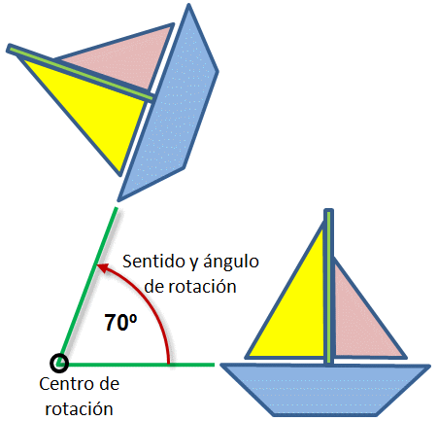
ROTACIÓN
¡MOTÍVATE!
DEF: es el cambio de orientación de un cuerpo, de forma que, dado un punto cualquiera del mismo, este permanece a una distancia constante de un punto fijo. Es decir, la figura gira entorno a un punto.

Slide 8
EJEMPLO ROTACIÓN
¡MOTÍVATE!
*Aplicar fórmulas
Vértices del polígono | R (0, 90°) (-y, x) | R (0, 180°) (-x, -y) | R (0, 270°) (y,-x) | R (0, 360°) (x, y)
A (2,3) | A (-3,2) | A (-2,-3) | A (3,-2) | A (2,3)
B (-1,4) | B (-4,-1) | B (1,-4) | B (4,1) | B (-1,4)

Slide 9
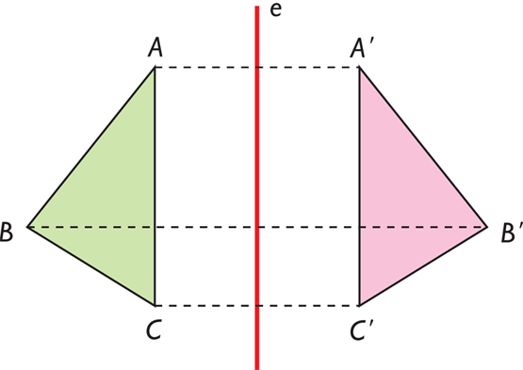
REFLEXIÓN O SIMETRÍA
¡MOTÍVATE!
DEF: Una reflexión o simetría es una transformación isométrica en la que a cada punto de la figura original se le asocia otro punto (llamado imagen), de modo que el punto y su imagen están a igual distancia de una recta llamada eje de simetría. Existe la simetría

Slide 10
EJEMPLO SIMETRÍA
¡MOTÍVATE!
*Aplicar fórmulas
Vértices del polígono | Reflexión eje “x” (x,-y) | Reflexión eje “y” (-x, y) | Reflexión centro (0,0) (-x,-y)
A (2,3) | A (2,-3) | A (-2,3) | A (-2,-3)
B (-1,4) | B (-1,-4) | B (1,4) | B (1,-4)

Slide 11
ACTIVIDAD 1
*José tiene 16 años y es un aficionado a las aves. Lleva años investigando sobre ellas, pero tiene un gran interés en una en particular: “El flamenco chileno”, que se encuentra en San Pedro de Atacama, norte de nuestro país.
Gracias a sus calificaciones, el colegio le ofreció un pasaje para que cumpliera su sueño de conocer esta peculiar ave.
Al llegar al lugar, se percató que la laguna era tan trasparente que se podía ver el reflejo del flamenco.
1)¿Qué tipo de transformación isométrica es?
2)Supongamos que el punto exacto donde se encuentra el cuello del ave sobre la laguna es (4,2). ¿Cuál sería el nuevo punto bajo el agua?

Slide 12
ACTIVIDAD 2: GUÍA :)
FECHA ENTREGA: 22 AGOSTO

Slide 13
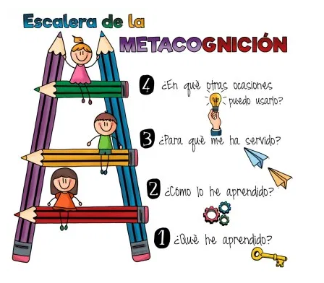
METACOGNICIÓN
* Responde las siguientes preguntas:

Slide 14
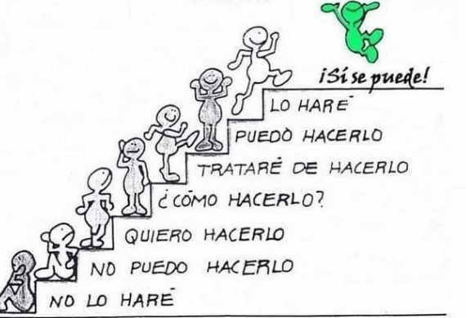
CIERRE
¿En qué escalón te encuentras hoy día? ¿Por qué?
*AUTOEVALÚATE
¡CREE EN TÍ!

